Slide 1

МДОАУ «Детский сад №118 г. Орска»
«Здоровьесберегающие технологии.
Кинезеология, как метод развития
речи детей дошкольного возраста»
Педагог-психолог Поленова А.А

Slide 2
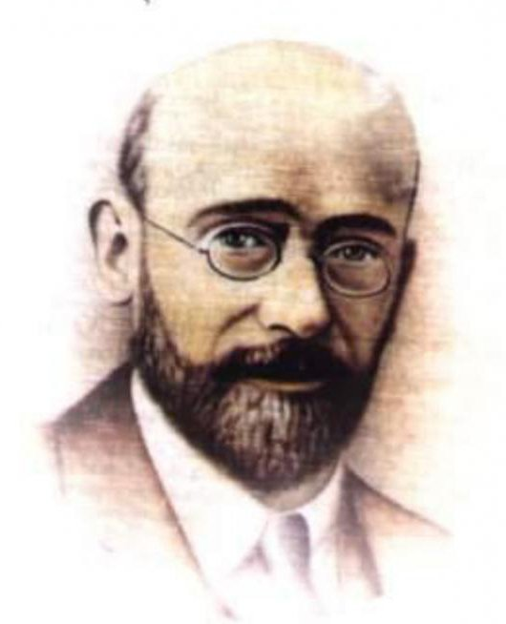
«Детям совершенно так же, как и взрослым, хочется быть здоровыми и сильными, только дети не знают, что для этого надо делать. Объясним им, и они будут беречься».
(Януш Корчак)

Slide 3


Slide 4
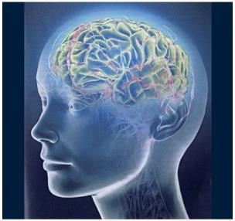
КИНЕЗИОЛОГИЯ-
НАУКА О РАЗВИТИИ УМСТВЕННЫХ СПОСОБНОСТЕЙ И ФИЗИЧЕСКОГО ЗДОРОВЬЯ ЧЕРЕЗ ОПРЕДЕЛЕННЫЕ ДВИГАТЕЛЬНЫЕ УПРАЖНЕНИЯ
Название «кинезиология» происходит от греческого слова «кинезис» (kinesis), что означает «движение». Имеется в виду мышечное движение. Греческое же происхождение имеет и слово «логос» (logos), которое обычно переводят как «наука». Но «логос» означает также ещё и «слово», «язык».

Slide 5
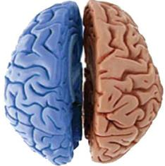
«ГИМНАСТИКА МОЗГА –
КЛЮЧ К РАЗВИТИЮ СПОСОБНОСТЕЙ РЕБЁНКА»
Мозг человека представляет собой «содружество» функционально ассиметричных полушарий левого и правого. Каждое из них является не зеркальным отображением другого, а необходимым дополнением. Для того, чтобы творчески осмыслить любую проблему, необходимы оба полушария
Левое полушарие.
Правое полушарие.
Правополушарные люди за лесом не видят отдельных деревьев, а левополушарные за отдельными деревьями не видят леса.
Б. Белый

Slide 6
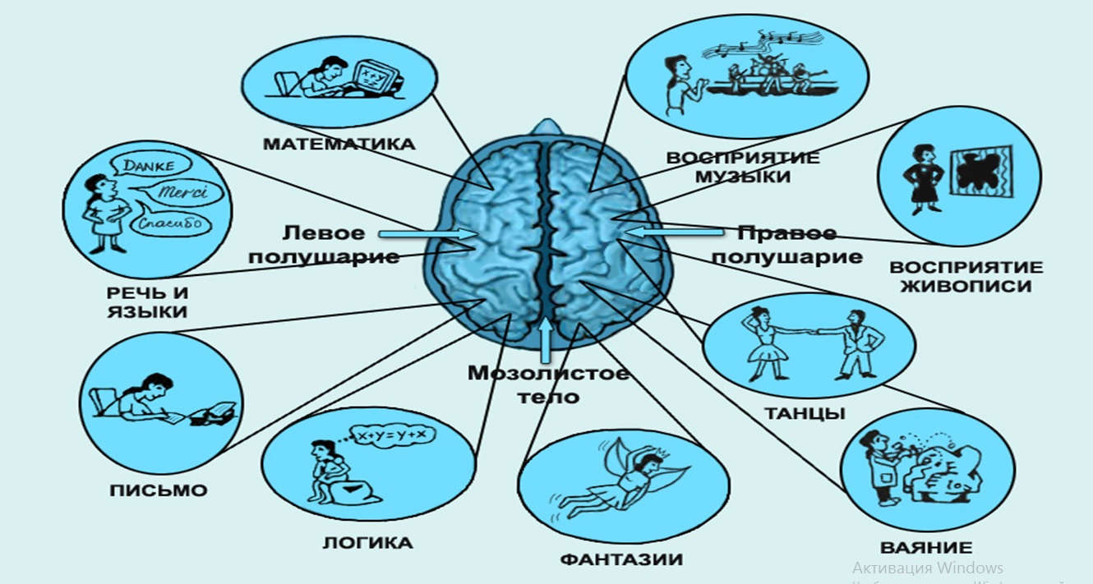

Slide 7
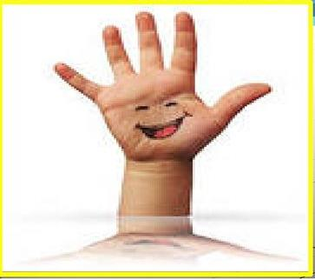
РУКА ЯВЛЯЕТСЯ ВЫШЕДШИМ НАРУЖУ ГОЛОВНЫМ МОЗГОМ.
И. КАНТ

Slide 8
КИНЕЗИОЛОГИЧЕСКИЕ УПРАЖНЕНИЯ-
ДАЮТ ВОЗМОЖНОСТЬ ЗАДЕЙСТВОВАТЬ ТЕ УЧАСТКИ МОЗГА, КОТОРЫЕ РАНЬШЕ НЕ ПРИНИМАЛИ УЧАСТИЯ В УЧЕНИИ И РЕШИТЬ ПРОБЛЕМУ НЕУСПЕШНОСТИ
КИНЕЗИОЛОГИЧЕСКИЕ УПРАЖНЕНИЯ ПОЗВОЛЯЮТ
УЛУЧШИТЬ
ПАМЯТЬ
ВНИМАНИЕ
РЕЧЬ
ПРОСТРАНСТВЕННЫЕ ПРЕДСТАВЛЕНИЯ
МЕЛКУЮ И ОБЩУЮ МОТОРИКУ
СНИЗИТЬ УТОМЛЯЕМОСТЬ
ПОВЫСИТЬ СПОСОБНОСТЬ К ПРОИЗВОЛЬНОМУ КОНТРОЛЮ

Slide 9

КИНЕЗИОЛОГИЧЕСКИЕ УПРАЖНЕНИЯ
ДАЮТ КАК НЕМЕДЛЕННЫЙ ТАК И КУМУЛЯТИВНЫЙ ЭФФЕКТ, ПОВЫШАЯ УМСТВЕННУЮ РАБОТОСПОСОБНОСТЬ, ОПТИМИЗИРУЯ ПСИХОЭМОЦИОНАЛЬНОЕ СОСТОЯНИЕ

Slide 10

К. Д. Ушинский писал: «Учите ребёнка каким-нибудь неизвестным ему пяти словам - он будет долго и напрасно мучиться, но свяжите двадцать таких слов с картинками, и он их усвоит на лету».

Slide 11
МДОАУ «Детский сад №118 г. Орска»
«Здоровьесберегающие технологии.
Кинезеология, как метод развития
речи детей младшего дошкольного возраста»
Воспитатель Локтина А.В

Slide 12
МДОАУ «Детский сад №118 г. Орска»
«Здоровьесберегающие технологии.
Кинезеология, как метод развития
речи детей старшего дошкольного возраста»
Воспитатель Суслова О.И.

Slide 13
МДОАУ «Детский сад №118 г. Орска»
«Здоровьесберегающие технологии.
Кинезеология, как метод развития
речи детей дошкольного возраста»
Педагог-психолог Поленова А.А

